Slide 1
えほんのよみきかせ
～あかちゃんえほんタイム～
台東区立中央図書館

Slide 2
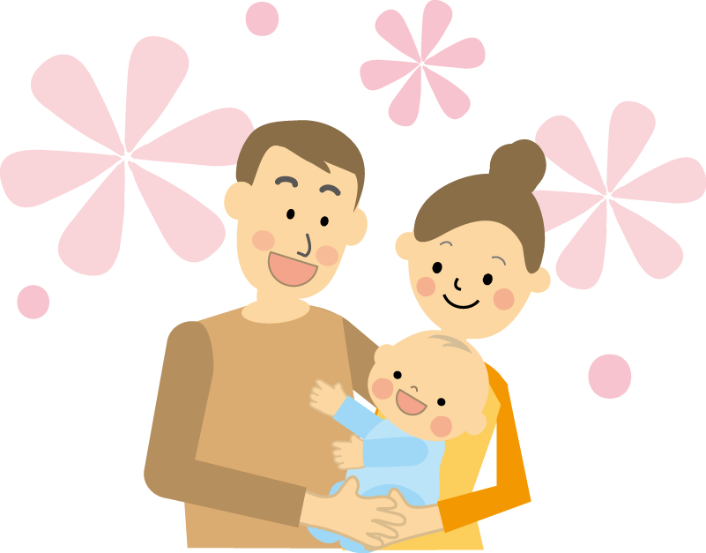
絵本で赤ちゃんとコミュニケーション
赤ちゃんにとって
大好きな人に語り掛けてもらうことは
とても嬉しいことです。
絵本を通してふれあいの時間を
過ごしましょう。

Slide 3
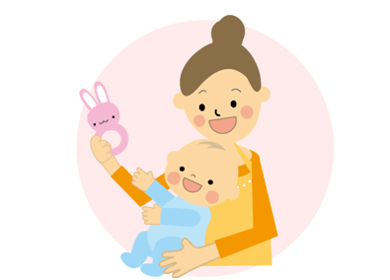
あせらず、ゆっくり
赤ちゃんには、まず、
たくさん話しかけてあげましょう。
赤ちゃんが語りかけを受け取って
笑ったり、喜んだりする、
このようなふれあいが
絵本を楽しむ第一歩です。

Slide 4
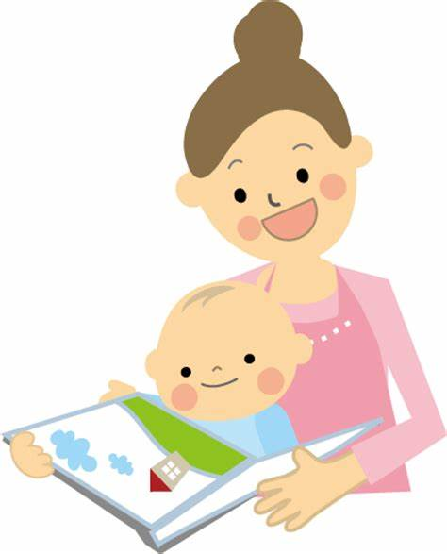
読むのはいつから？
身の回りのものに興味を示したり、
反応したりするようになってきたら
おひざにだっこで
絵本をひらいてみましょう。

Slide 5
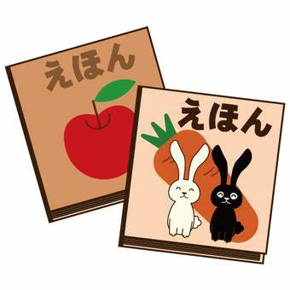
どんな絵本がいいの？①
シンプルではっきりした絵、
ことばのリズムや音のひびきが
楽しい絵本がおすすめです。
食べ物や動物など
身近にあるものを題材にした絵本にも
興味を惹かれます。

Slide 6

どんな絵本がいいの？②
リーフレット「はじめてであうえほん」では、
これらの条件に合ったおすすめ本を紹介しています。
例えば、『がちゃがちゃどんどん』や『がたんごとん』は
ことばの響きが楽しい絵本です。
また、『くだもの』や『きゅっきゅっきゅっ』は
身近な“食べること”を題材にしています。

Slide 7
よくある質問①
Ｑ．本を破ったり噛んだりして、壊してしまいます。
Ａ．まだ、本をおもちゃとして認識している時期かもしれません。
焦って絵本を読ませる必要はありませんので、まずは布の絵本や、
破っても良い紙などで遊ばせ、時期を見て再度絵本を見せる、
というのもひとつの手です。
また、壊れにくい厚紙絵本（ボードブック）も活用してみてください。

Slide 8
よくある質問②
Ｑ．同じ本・同じページばかり読みたがります。
Ａ．好きな絵本、好きなものができたということは、赤ちゃんにとって
大きな進歩です。ぜひ、好きな本を何度でも読んであげてください。
また、ページを順番に最後まで読まなくてはいけない、
ということもありませんので、好きなページを何度でも読んだり、
前に戻ったりと、自由に読んでください。

Slide 9

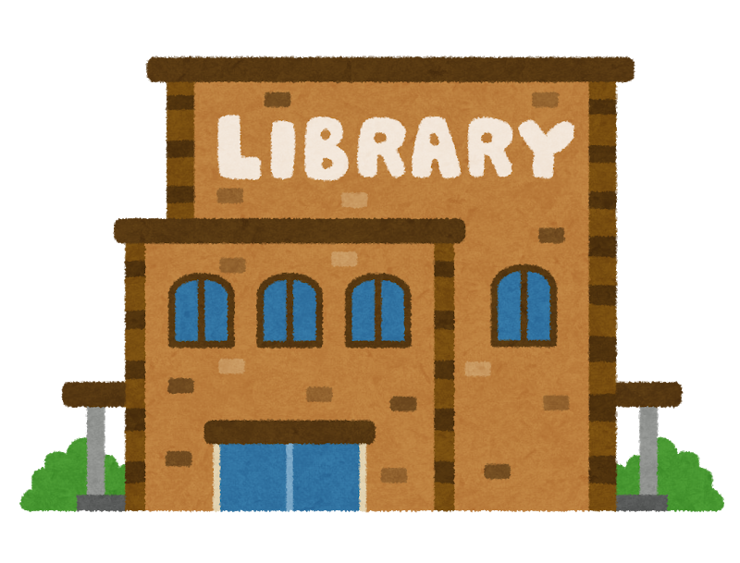
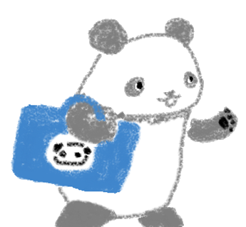
ようこそ図書館へ
利用カードは０歳からつくれます。
こどもとしょしつや絵本コーナーがあります。
あかちゃんえほんタイムを実施しています。
おすすめの絵本のリーフレットを用意しています。
是非ご活用ください。

